Slide 1

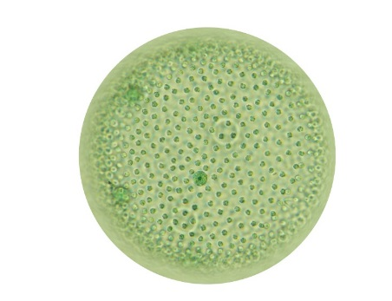
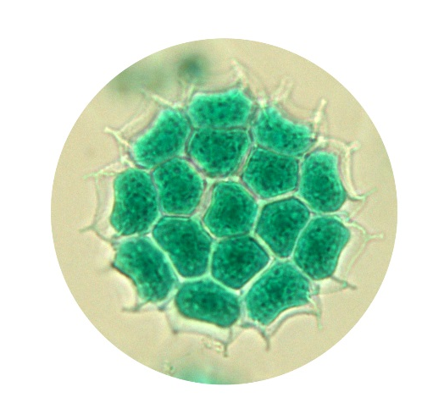
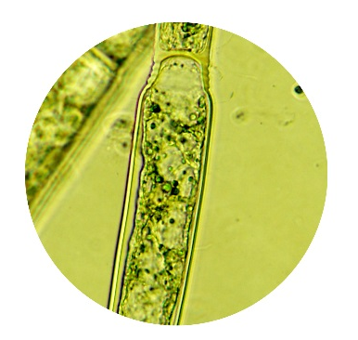
Cvičení číslo 5
Chlorophyta
Fylogeneze a diverzita řas a hub-cvičení

Slide 2

Oddělení Chlorophyta
Vývojová linie Chlorophytae (s oddělením Chlorophyta)
Téměř všechny typy stélek
BS nejčastěji celulózní
Chlamys
Chl a+b
Pyrenoid
Škrob
Bičíky- násobky 2
Cenobium

Slide 3
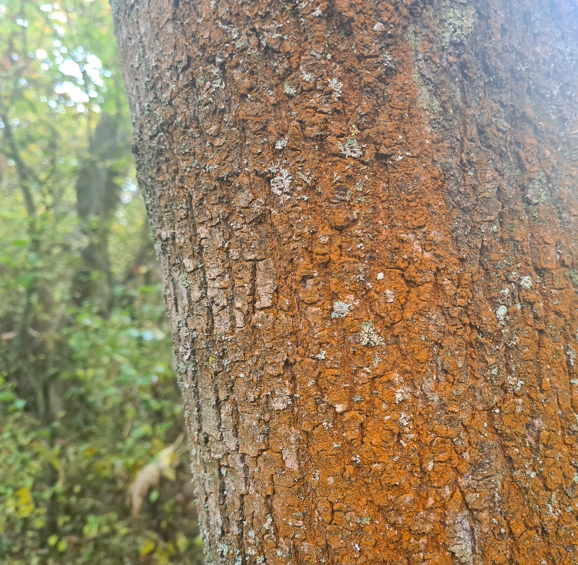
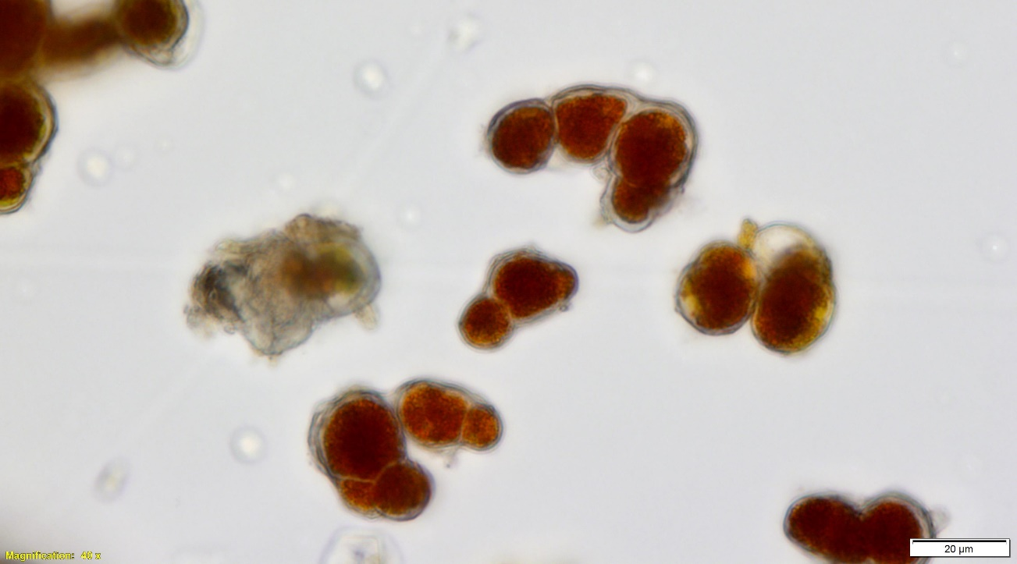
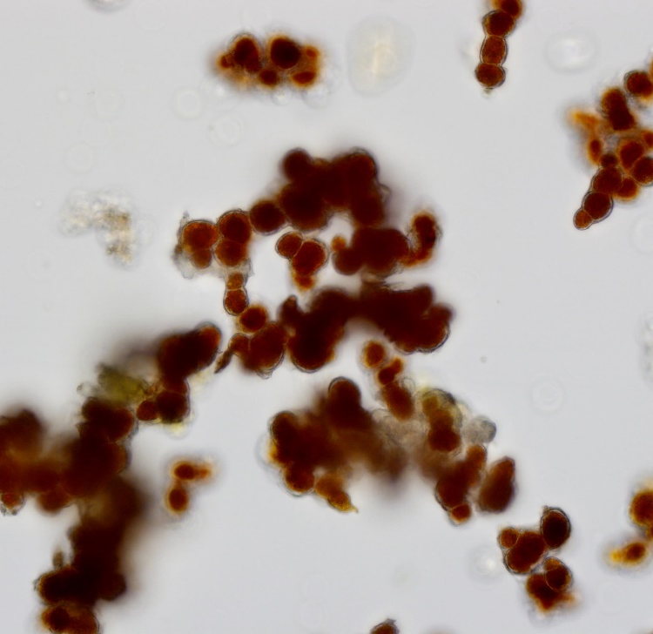
Zvětšení: 400x
Trentepohlia sp.
Třída Trentepohliophyceae

Slide 4
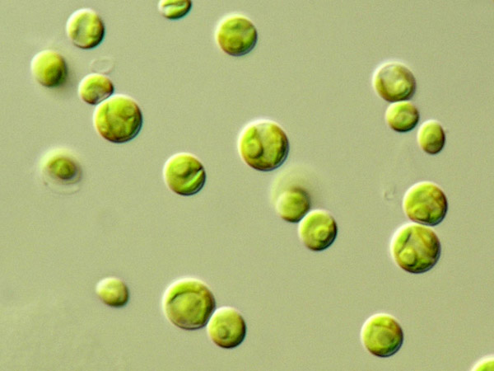
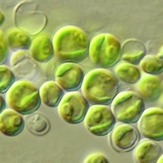

Třída: Trebouxiophyceae
Chlorella vulgaris
Zvětšení: 400x

Slide 5
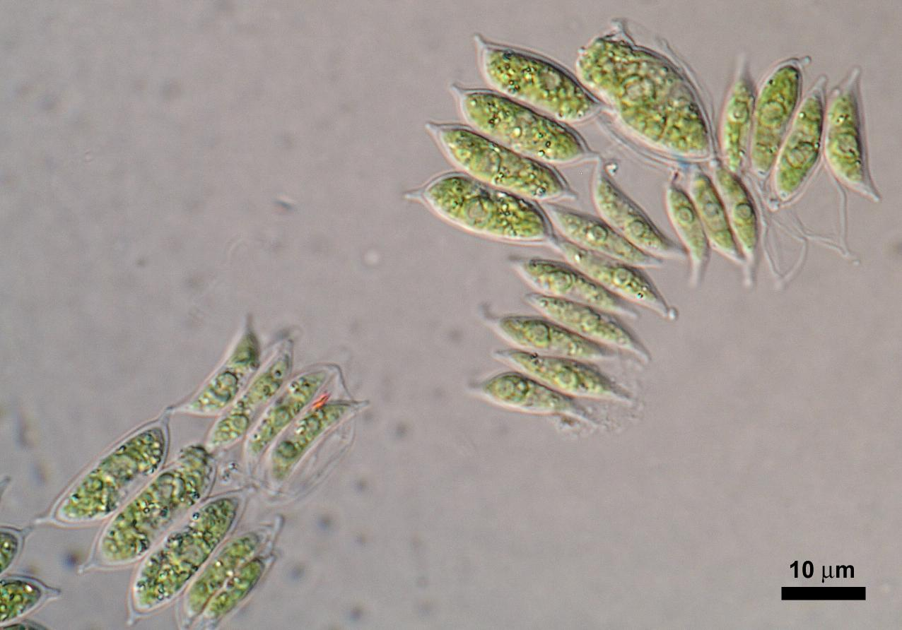
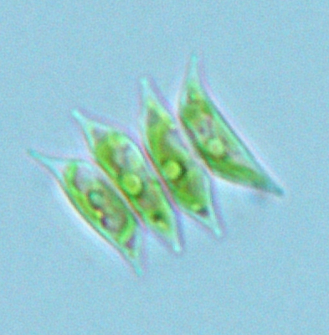
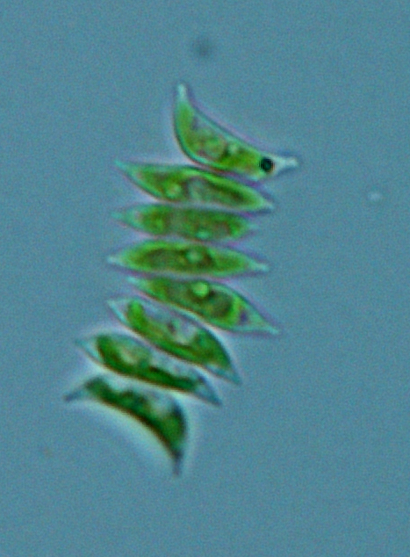
Třída: Chlorophyceae
Scenedesmus dimorphus
Zvětšení 400x

Slide 6
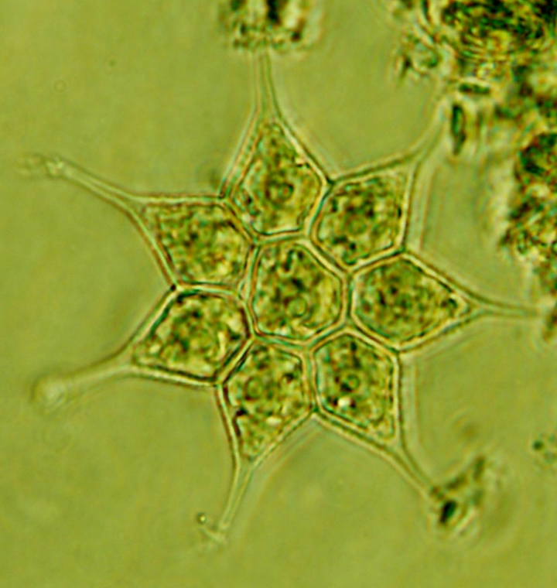
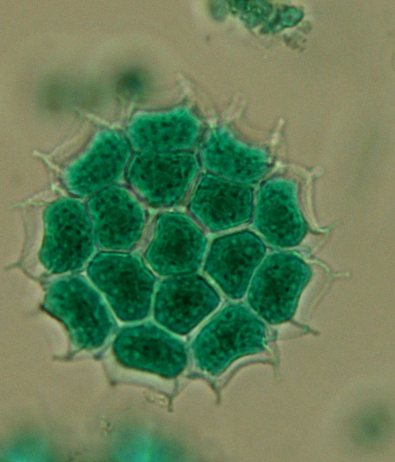
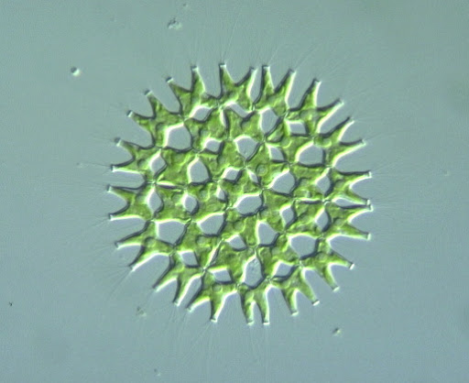
Třída: Chlorophyceae
Pediastrum sp.
Zvětšení 400x
Pediastrum sp.

Slide 7
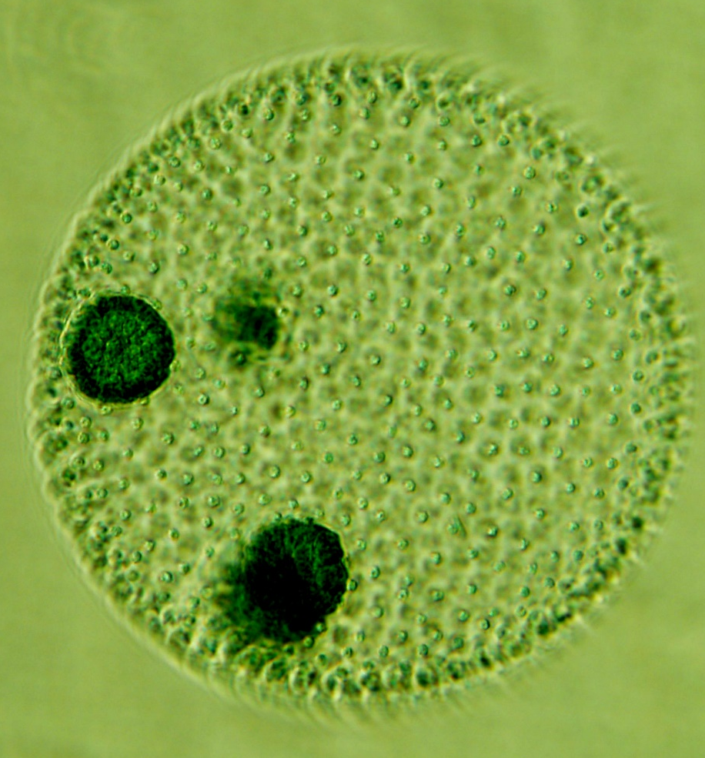
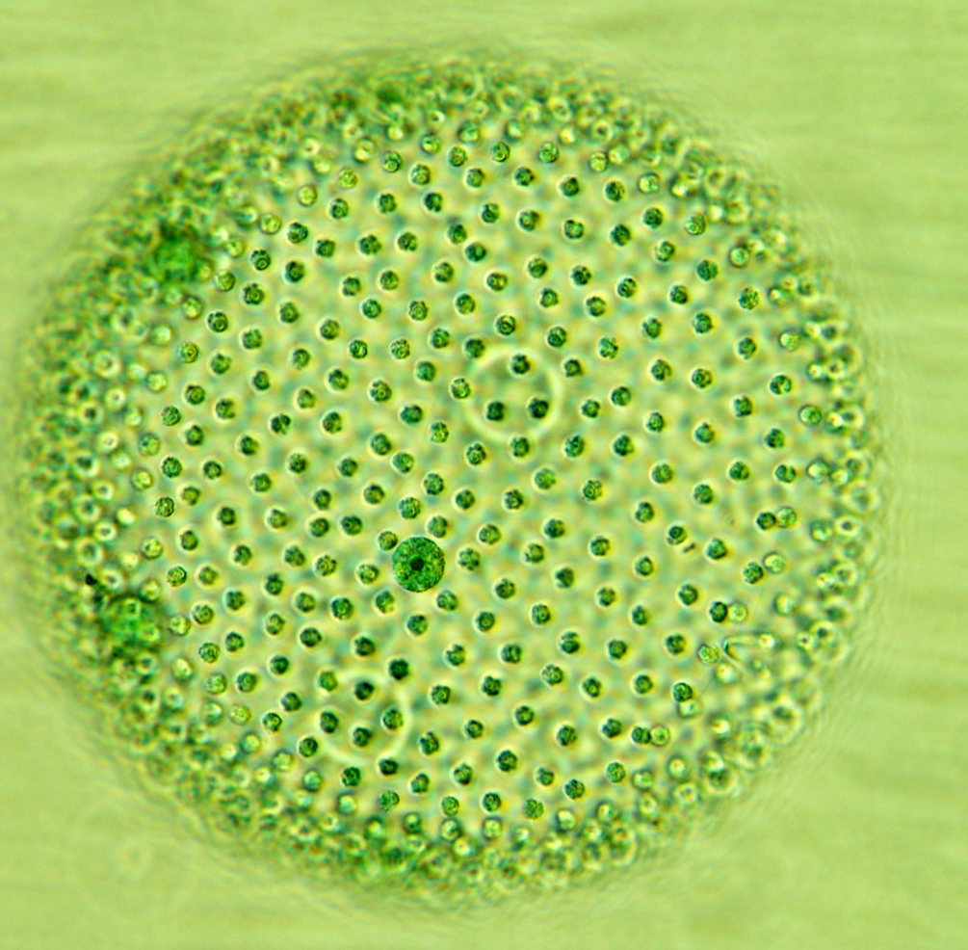
Třída: Chlorophyceae
Volvox sp.
mateřské cenobium
dceřiné cenobium
Zvětšení 100x

Slide 8
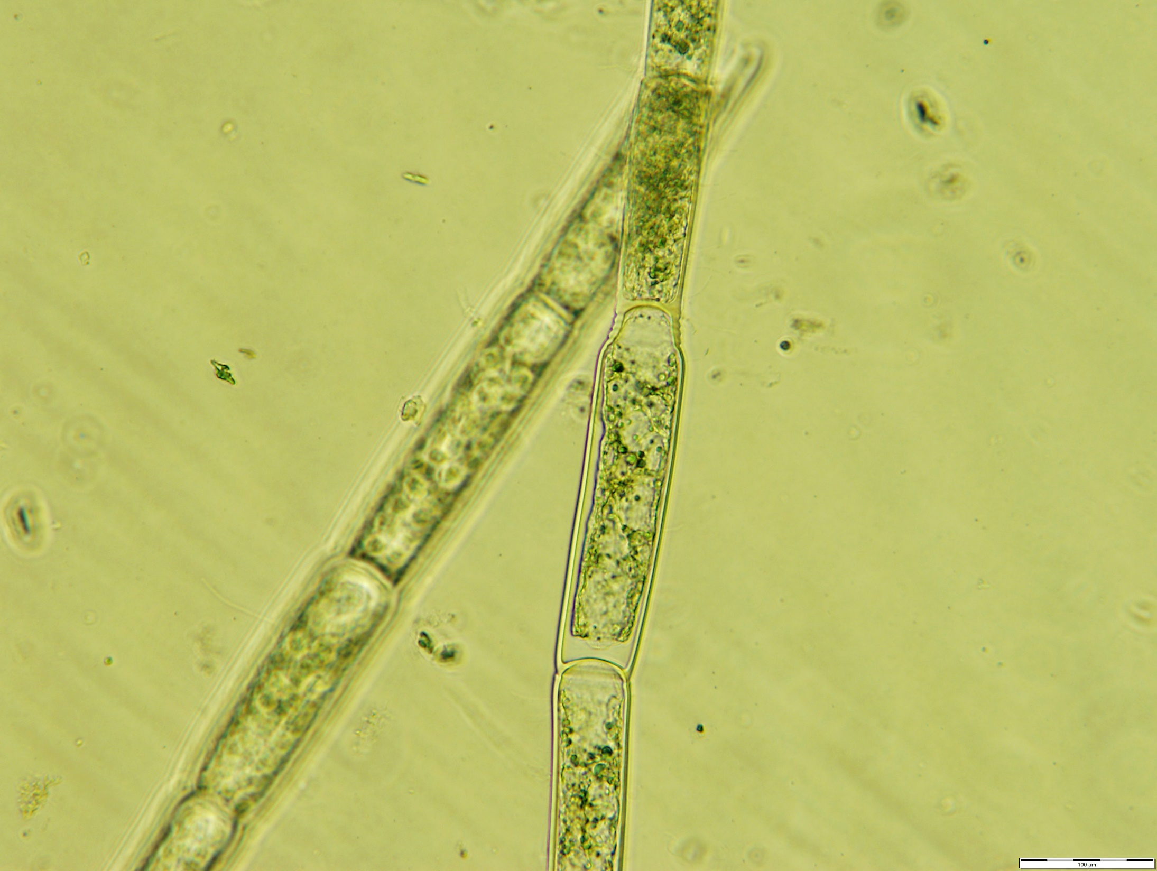
Třída: Chlorophyceae
Oedogonium sp.
límečky
Zvětšení 400x

Slide 9
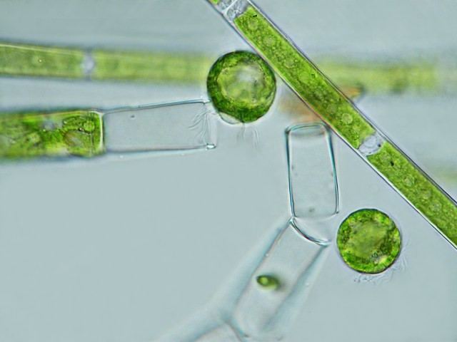
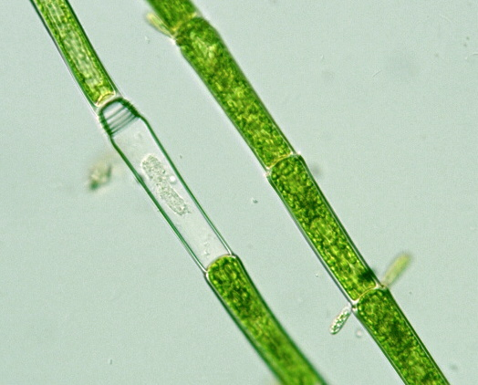
Oedogonium sp.
límečky
Zvětšení 400x

Slide 10
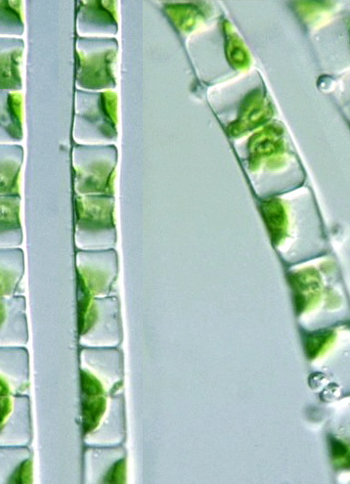
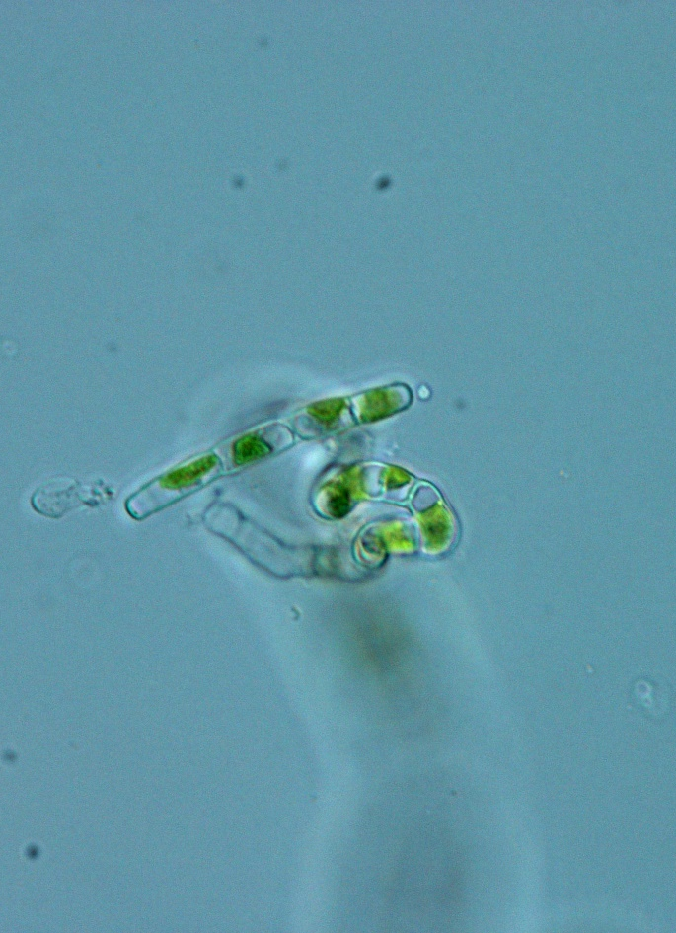
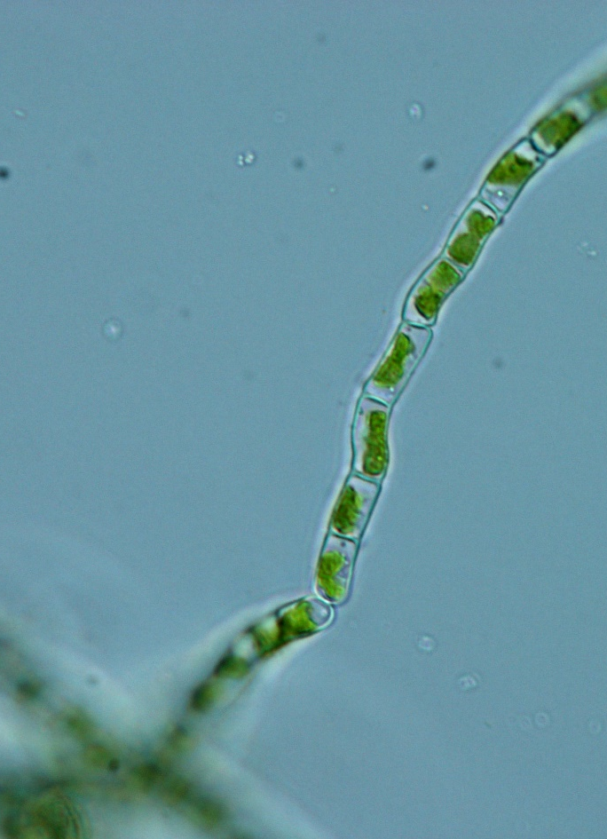
Třída: Ulvophyceae, Ulothrix crenulata
Zvětšení 400x

Slide 11
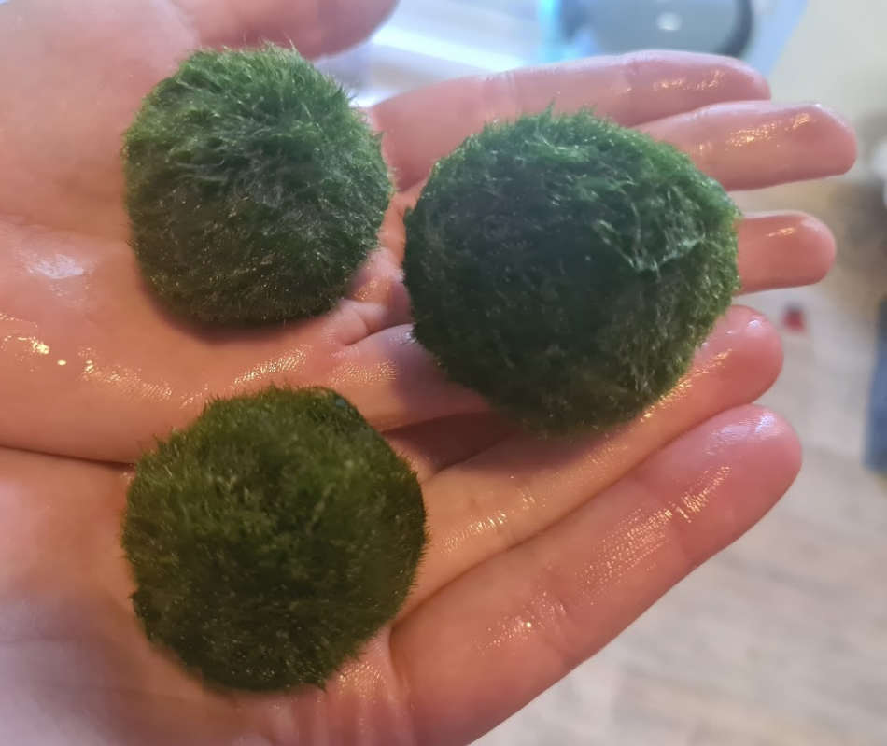
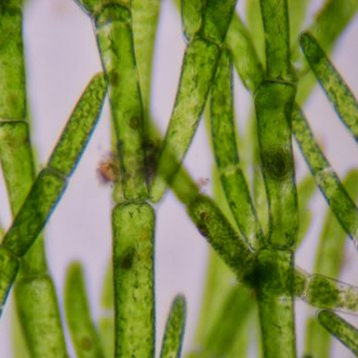
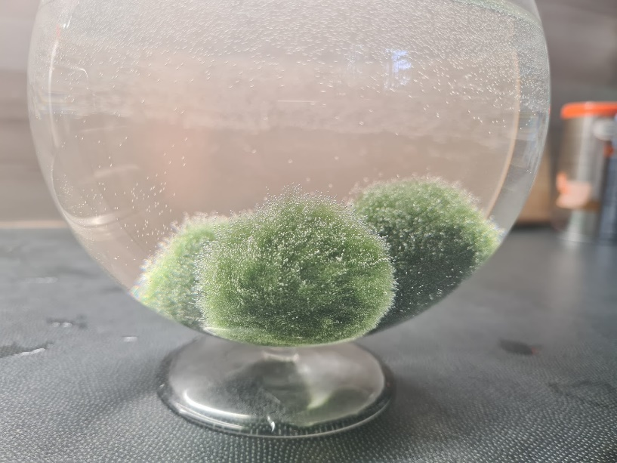
Cladophora sp.
Třída: Cladophorophyceae
Sifonokladální stélka

Slide 12
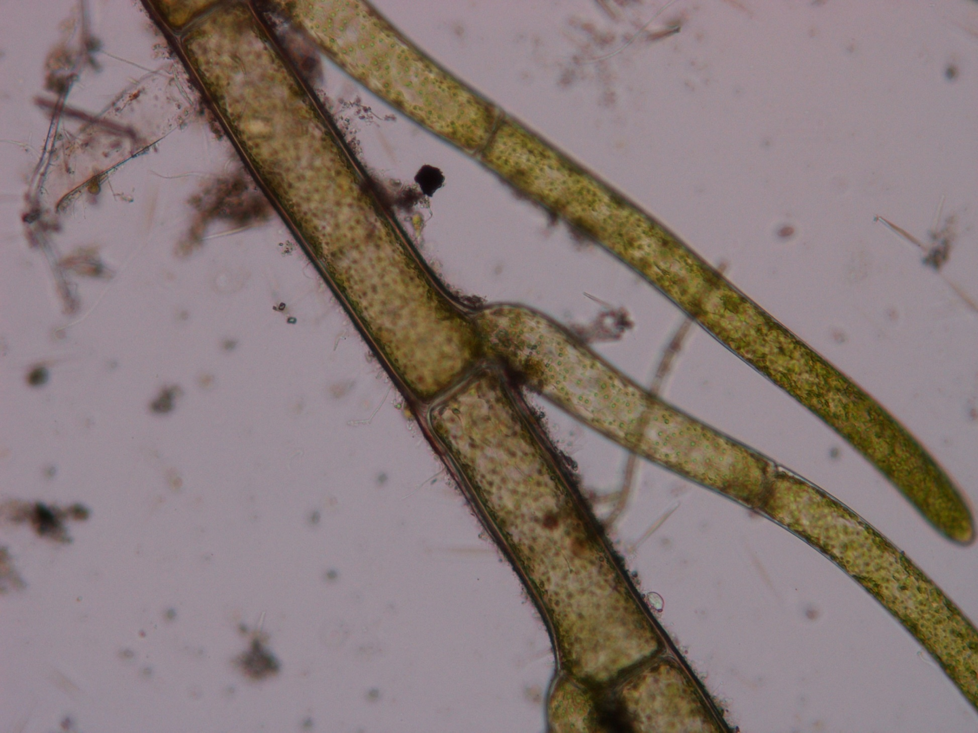
Cladophora sp. Třída: Cladophorophyceae
Zvětšení 100x

Slide 13

Objekty
Třída Trentepohliophyceae: Trentepohlia sp. (vlákno)
Třída Trebouxiophyceae: Chlorella vulgaris (chloroplast, pyrenoid)
Třída Chlorophyceae: Volvox (mateřské a dceřiné cenobium)
Pediastrum (cenobium)
Scenedesmus dimorphus (cenobium)
Oedogonium (vlákno, límečky)
Třída Ulvophyceae: Ulothrix crenulata (vlákno)
Třída Cladophorophyceae: Cladophora (vlákno – sifonokladální stélka)
Zvětšení 400 x
Zvětšení 400 x
Zvětšení 100 x
Zvětšení 400 x
Zvětšení 400 x
Zvětšení 400 x
Zvětšení 400 x
Zvětšení 100 x

